Slide 1


Соответствие цветов
Мобильное приложение для определения цвета и подбора цветовых сочетаний
Направление: Природоподобные и нейротехнологии
Автор: Прилепская Полина Игоревна учащийся 2 курса, ГБПОУ МО «Физтех-колледж»
Руководители: Закирова И.А, Базяк Г.В

Slide 2

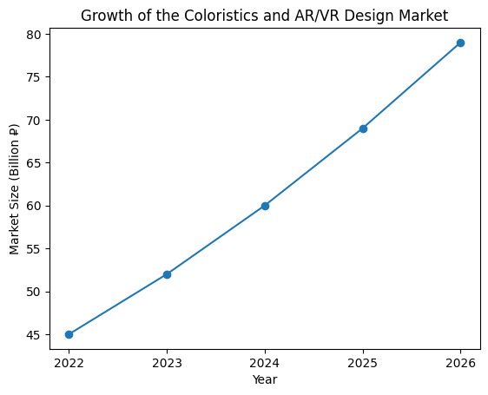
АКТУАЛЬНОСТЬ
Природоподобные и нейротехнологи
Рынок колористики и AR/VR дизайна растет на +15% в год до ₽79 млрд. B2B-гиганты (BASF, AkzoNobel, VW) теряют ₽100+ млрд из-за рутины цветового контроля.
70% колористов тратят часы на каталоги Pantone и ручные тесты красок.
30% брака партий из-за 0.5% расхождений оттенков = ₽1M убытков на тираж.
AR/VR платформы (Autodesk/Trimble): очки сканируют без точного цвета → провал продаж.
Дизайнеры/Стилисты тратят в среднем 15 – 40 часов в месяц только на цвет
Дизайнеры жертвуют креативом: до половины рабочего времени уходит на мониторинг трендов и подбор палитр, что приводит к срывам дедлайнов и выгоранию.
Notes:
Сейчас дизайнеры, стилисты и заводы тратят большое количество времени на ручную подборку оттенков. Дизайнеры сидят над каталогами по 40 часов в месяц — это целая рабочая неделя впустую. Из-за человеческой ошибки, когда оттенок отличается всего на полпроцента, 30% партий товара идут в брак. Один такой промах — и компания теряет миллион рублей.
Даже крутые технологии, вроде AR-очков, пока не видят точный цвет. Поэтому виртуальные примерки врут, и клиенты не покупают.

Slide 3
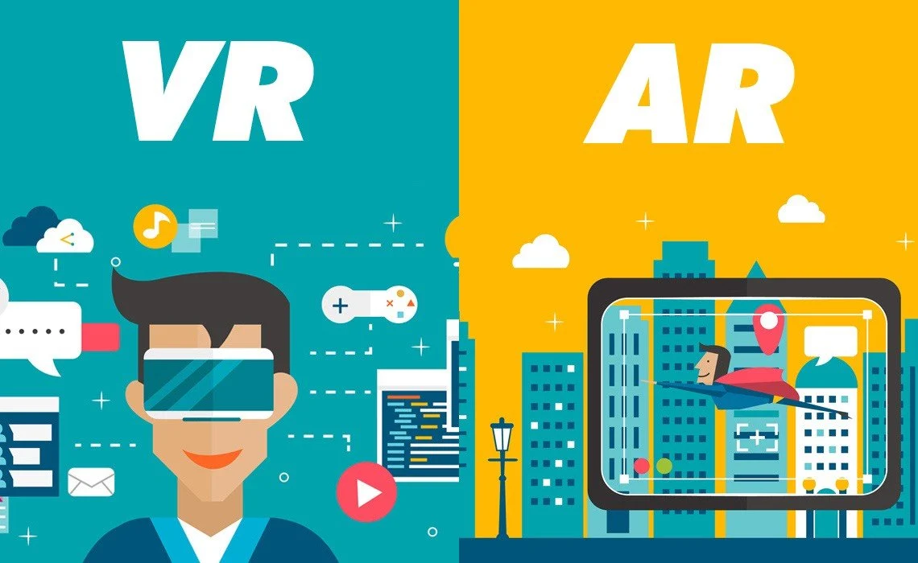
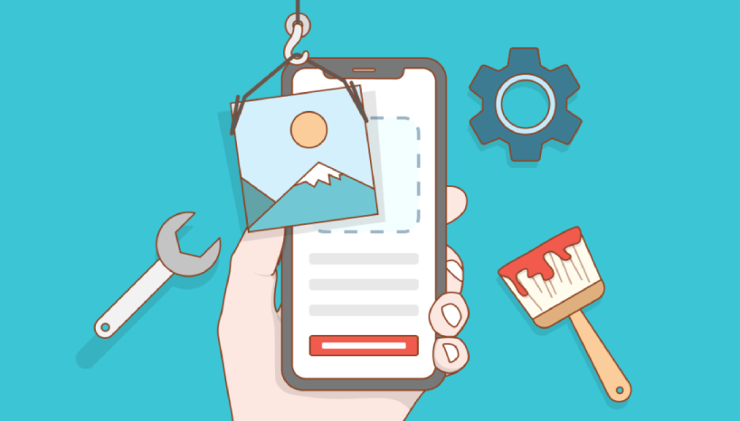
Природоподобные и нейротехнологи
ЦЕЛЬ И ЗАДАЧИ
Цель:
Разработать мобильное приложение, которое:
Определяет цвет объекта через камеру.
Показывает название, RGB и HEX.
Предлагает гармоничные цветовые сочетания.
Задачи:
Изучить данные рынка колористики, проанализировать автопром, AR/VR дизайн;
Выявление конкурентов;
Разработать алгоритм работы
Проанализировать библиотеки для написания приложения

Slide 4
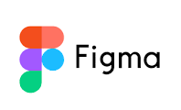


ЦЕЛЕВАЯ АУДИТОРИЯ
Природоподобные и нейротехнологи
Основные клиенты (B2B, B2C)
Производители красок/покрытий (BASF, AkzoNobel, PPG) — 5K фабрик, ₽100M убытков на бракованный тираж из-за 0.5% расхождений оттенков.
AR/VR платформы (Autodesk, Trimble) — 500+ поставщиков, очки сканируют без точного цвета = провал B2B продаж.
Дизайнеры и стилисты (18–40+ лет)
Устают искать тренды и цвета — полдня уходит, сроки горят, сил нет. Хотят помощника, чтоб творить. В Figma, Dribbble, Pinterest. 100к+ в РФ.
Notes:
Вы настроили печь, всё было идеально. Но в одной партии краска оказалась чуть-чуть темнее — буквально на полпроцента. Глаз почти не видит разницы, но для завода это уже брак.
Представьте, что вы купили умные очки, чтобы примерить диван у себя в гостиной.
Вы наводите камеру на каталог — и видите этот диван у себя в комнате! 🎉
НО:
В каталоге диван синий
В очках он отображается серым или каким-то странным

Slide 5
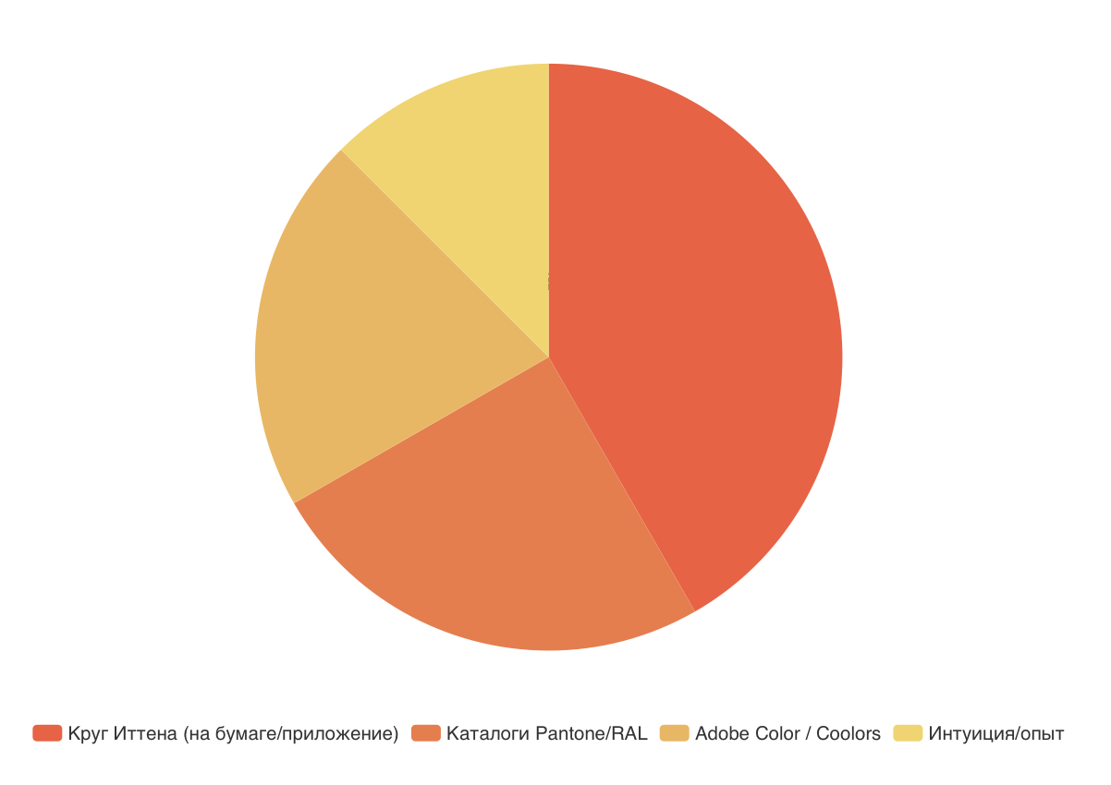
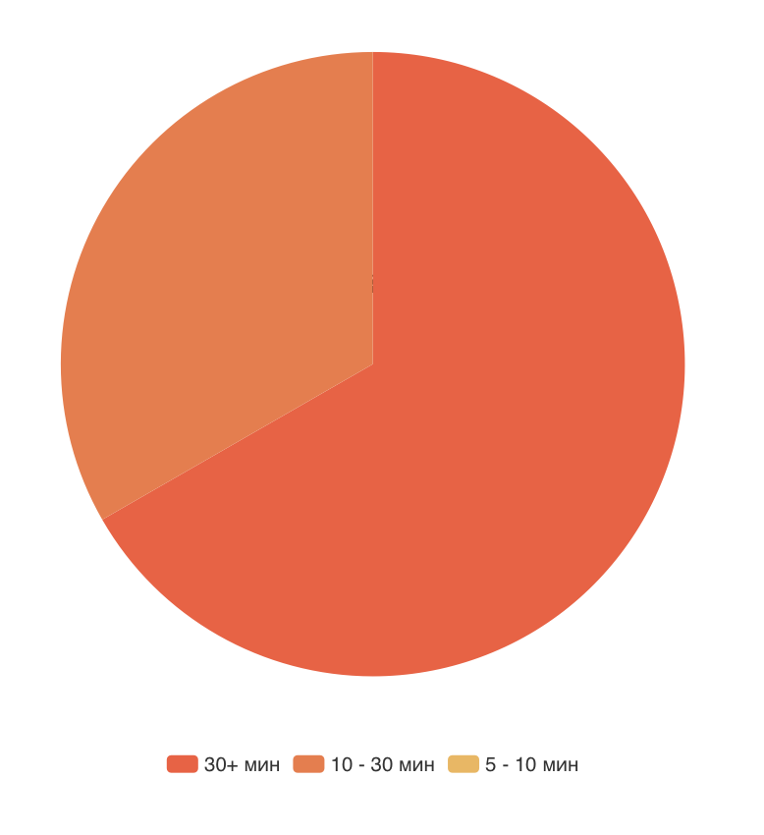
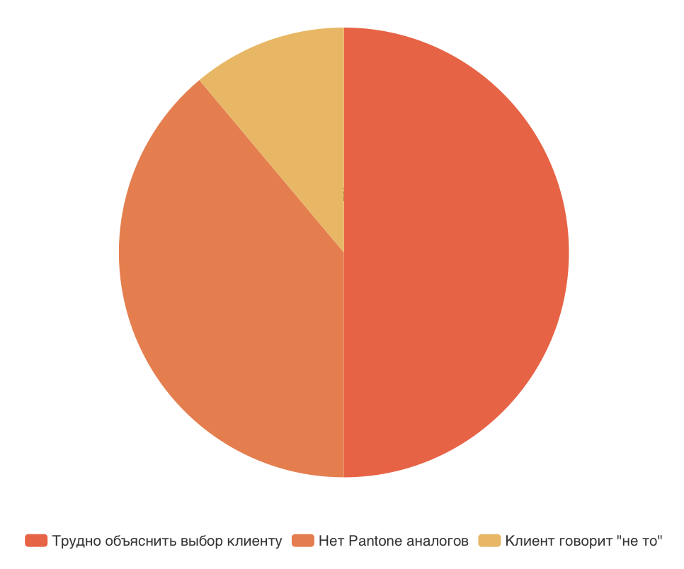
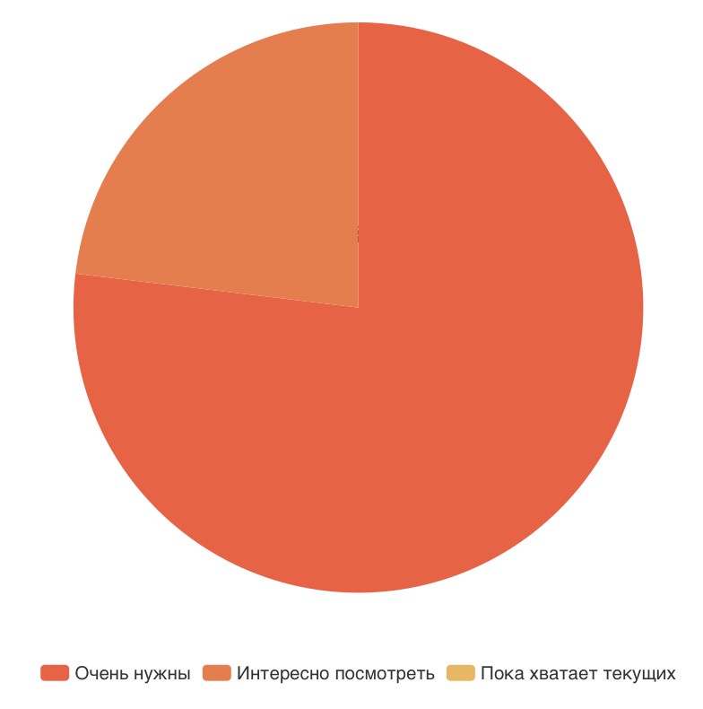
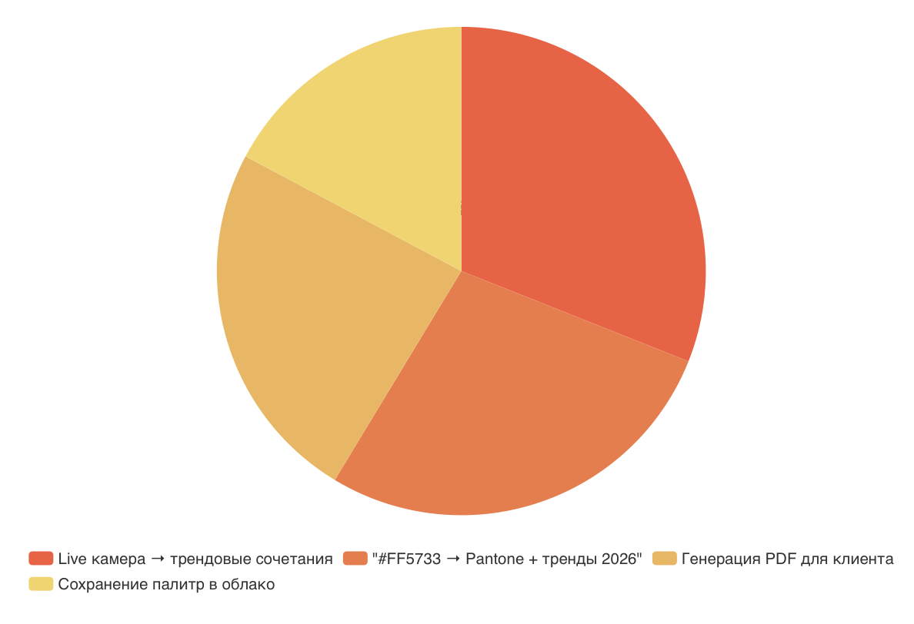
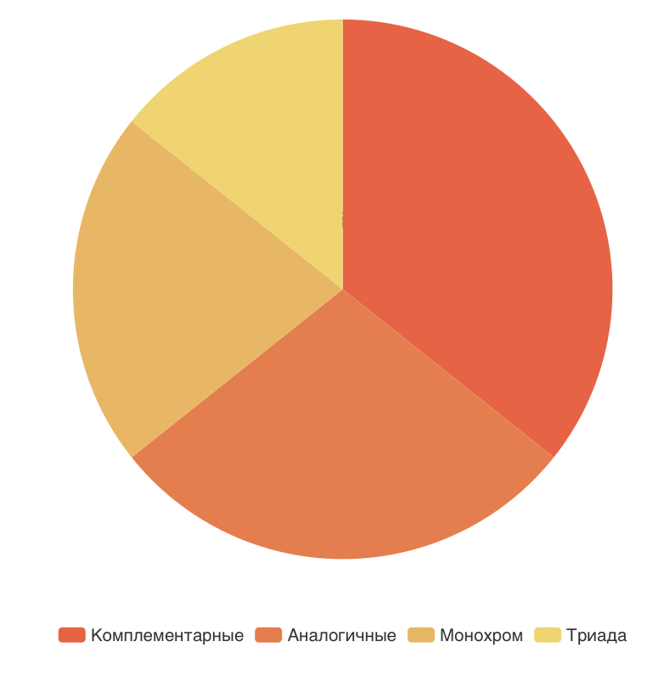
ОПРОС
Природоподобные и нейротехнологи
Как подбираете цветовые сочетания?
Сколько времени тратите на подбор гармонии?
Что бесит больше всего?
12,5%
11,1%
33,3%
20,8%
41,7%
50%
66,7%
38,9%
25%
Нужны ли трендовые сочетания 2026?
Какие функции вы бы хотели видеть в приложении?
Какие сочетания ищете чаще?
14,3%
23,1%
17,2%
31%
35,7%
21,4%
24,1%
76,9%
27,6%
28,6%
Notes:
Представьте, что вы взяли все цвета радуги, вырезали их и склеили в круг, как пиццу 🍕
Это и есть круг Иттена. Просто карта цветов, которая помогает не облажаться с подбором палитры.
🔑 Три главных правила (запомнишь за 10 секунд):
1. Соседи дружат 🤝 Цвета, которые стоят рядом в круге (например, синий и голубой), всегда хорошо смотрятся вместе. → Хочешь спокойный дизайн? Бери соседей.
2. Противоположности притягиваются ⚡ Цвета, которые находятся друг напротив друга (красный ↔ зелёный, синий ↔ оранжевый), создают мощный контраст. → Хочешь, чтобы элемент выделялся? Бери «врага» из противоположного сектора.
3. Триада — это гармония 🔺 Если нарисовать внутри круга равносторонний треугольник, три цвета на его вершинах будут идеально сочетаться. → Нужно ярко, но со вкусом? Используй три цвета по углам треугольника.

Slide 6
АНАЛИЗ СУЩЕСТВУЮЩИХ РЕШЕНИЙ
Природоподобные и нейротехнологи
Конкуренты | Для чего | Минусы
BYK Color iQC | Управление цветом для автопрома/красок, рекомендации по корректировке. | Компьютерное ПО + приборы (₽200K+), нет мобильного приложения.
Datacolor LightColor Meter | Мобильное app с Bluetooth-измерителем, базовые советы по цвету. | Физическое устройство (₽200+), точность ±2%, без ИИ/ERP.
Coolors.co app | Генерирует идеальные сочетания цветов по Иттену (аналог, комплементарные, триада) | нет промышленных цветов (Pantone/BASF) Нет камеры для реального объекта — только готовые фото
Colormind | ИИ генерирует палитры по фото/трендам. Учитывает моду (UI/фэшн). | Только онлайн (нет приложения). Нет Pantone/CMYK. Генерация случайная — часто "странные" сочетания.
Мое приложение: Мобильная камера + Иттен + GigaChat + Трендовые подборки
Notes:
BYK Color iQC — стационарная станция для лабораторий. Инспектор кладет образец под прибор, ПО сравнивает DeltaE отклонение от стандарта, дает "ОК/Брак". Используют на выпуске партий красок.
Datacolor LightColor Meter — портативный прибор размером с маркер. Наводишь на поверхность, считывает Lab* значения цвета, показывает цифры на экране. Нет анализа, программ, гармоний — только сырые данные.

Slide 7
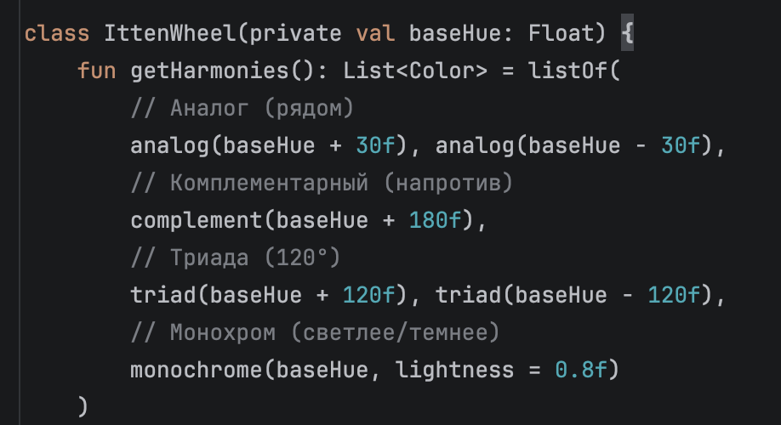
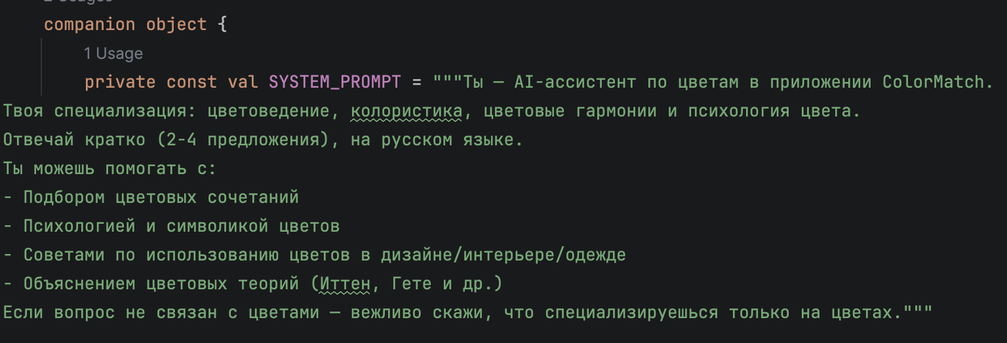
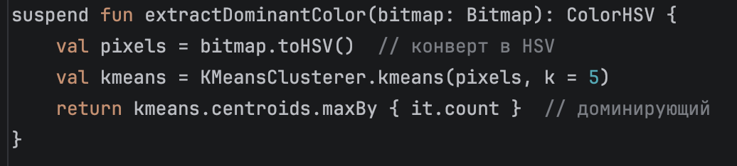
ПРИНЦИП РАБОТЫ
Природоподобные и нейротехнологи
3 шаг
Круг Иттена
5 шаг
Рекомендации от ИИ
1 шаг
Захват камеры(CameraX)
2 шаг
Извлечение Цвета
4 шаг
Окно сочетаний по клику на кнопку
6 шаг
Трендовая подборка

Slide 8

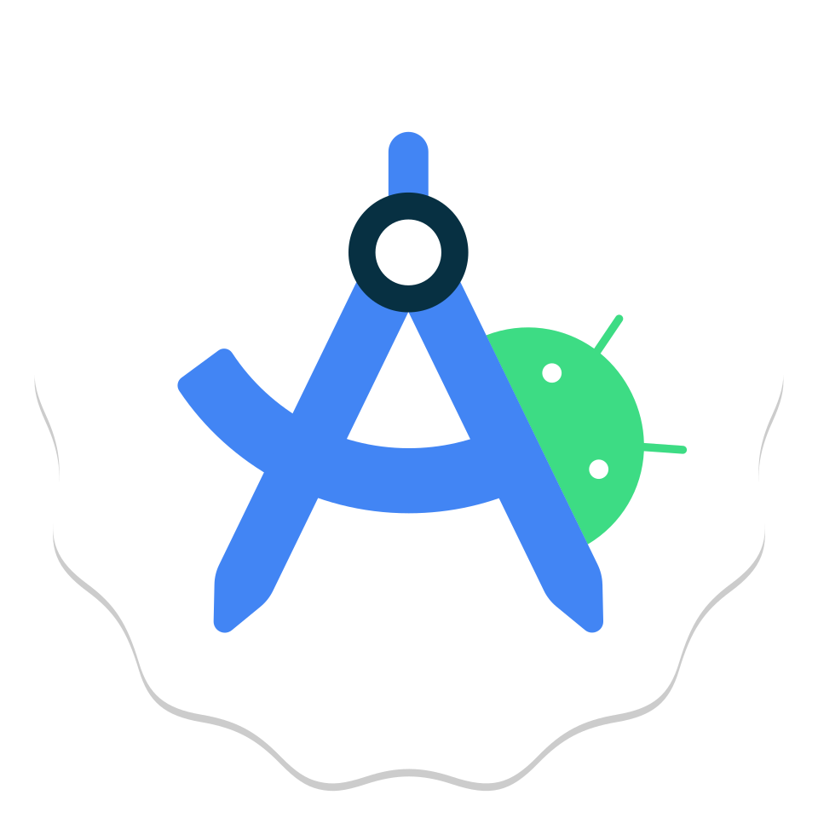


РЕСУРСЫ
Природоподобные и нейротехнологи
Основные технологии:
Kotlin — основной язык разработки Android приложения
CameraX — захват видео + детекция объектов
Room Database — локальное хранение палитр (.aco, JSON)
GigaChat API — генерация реконемендаций
Библиотеки:
Jetpack Compose - Современный UI
Hilt – Внедрение зависимостей: CameraX, Room, GigaChat
OpenCV Android - k-means кластеризация: извлечение доминирующего цвета
Kotlinx Serialization - Парсинг JSON ответов GigaChat

Slide 9
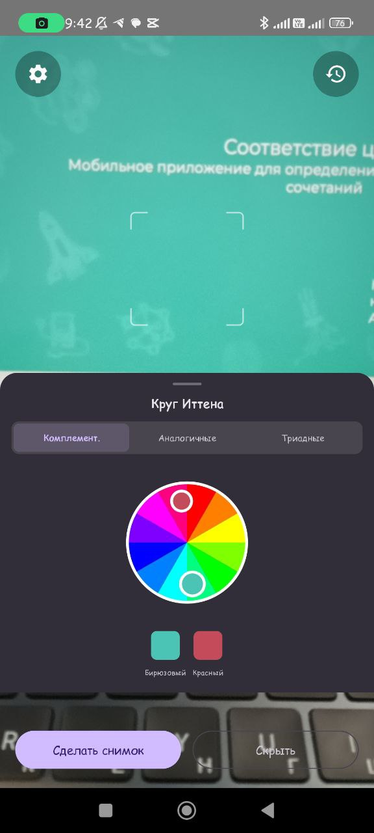
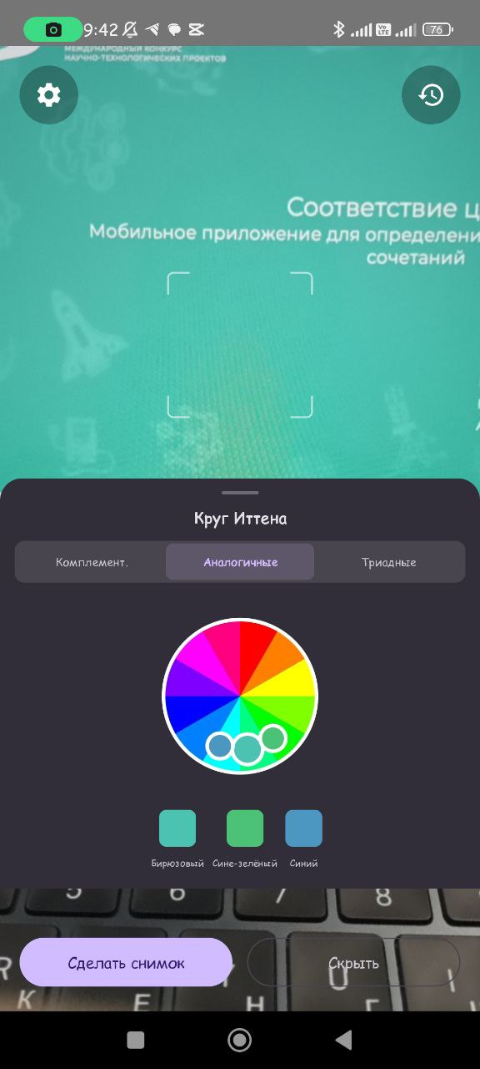
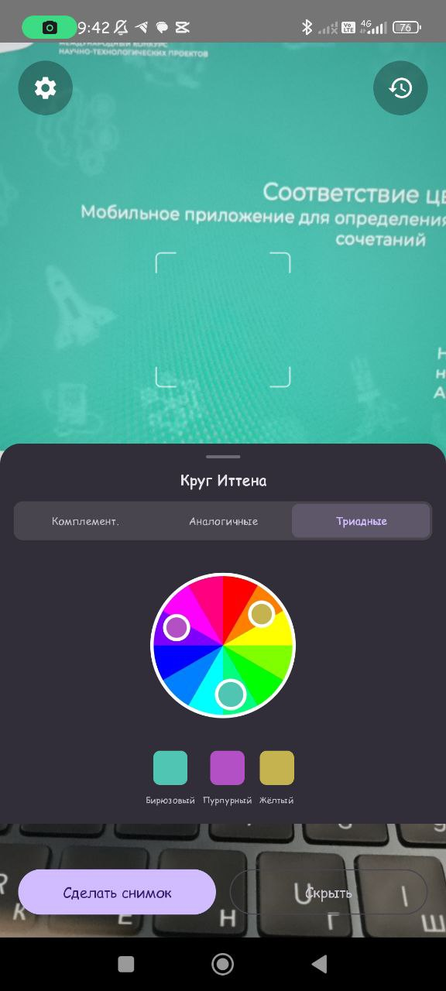
РЕЗУЛЬТАТ
Природоподобные и нейротехнологи

Slide 10
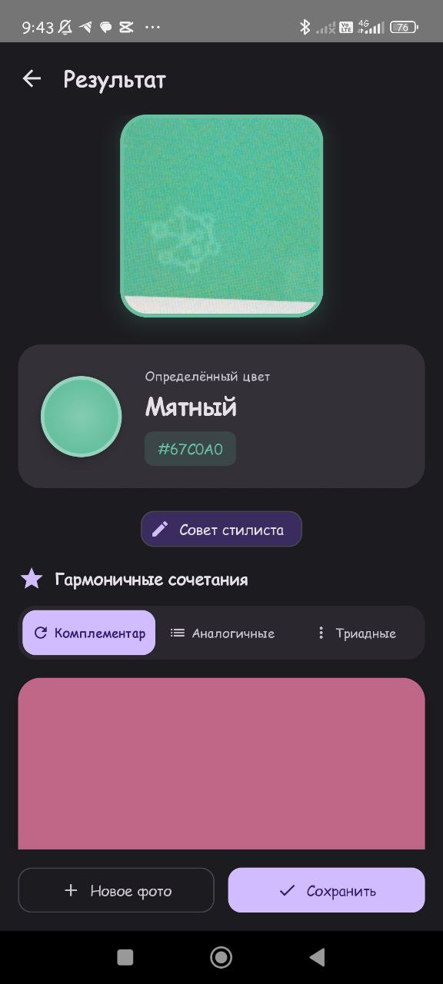
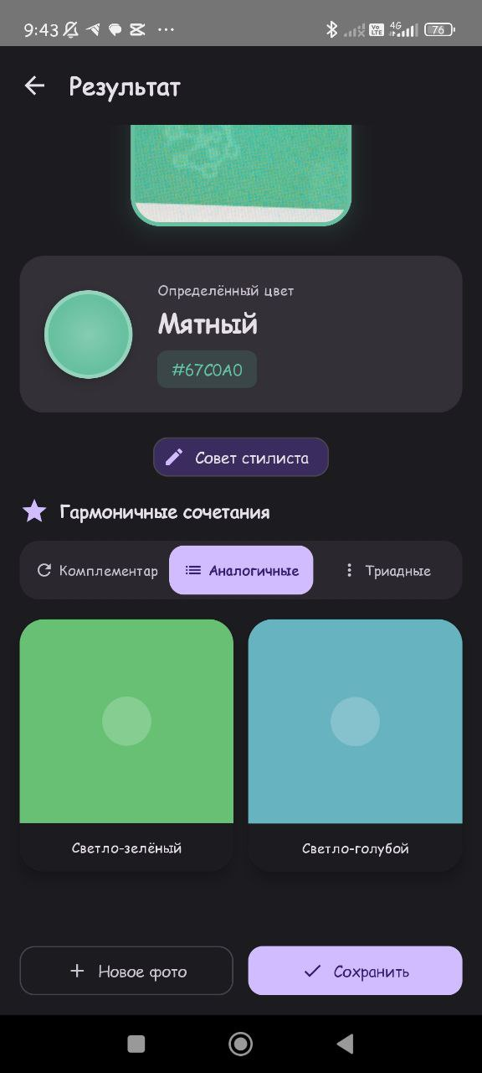
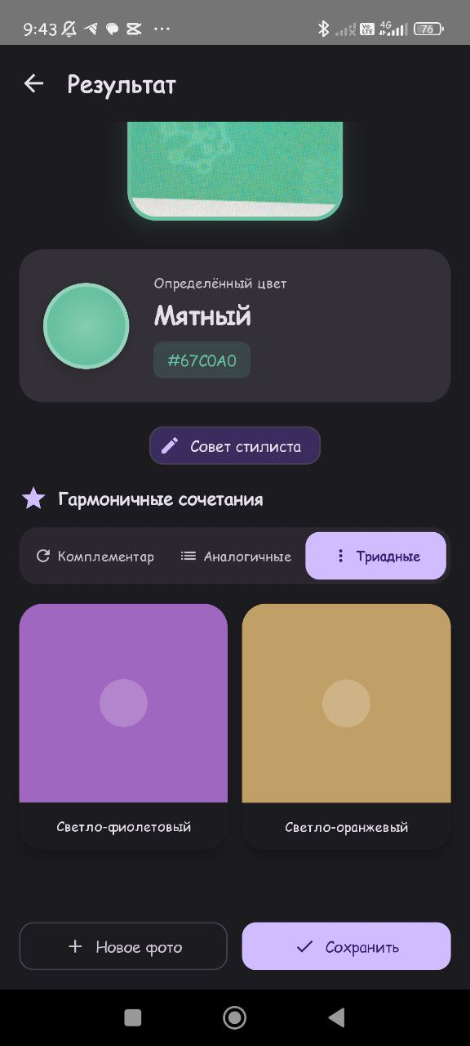
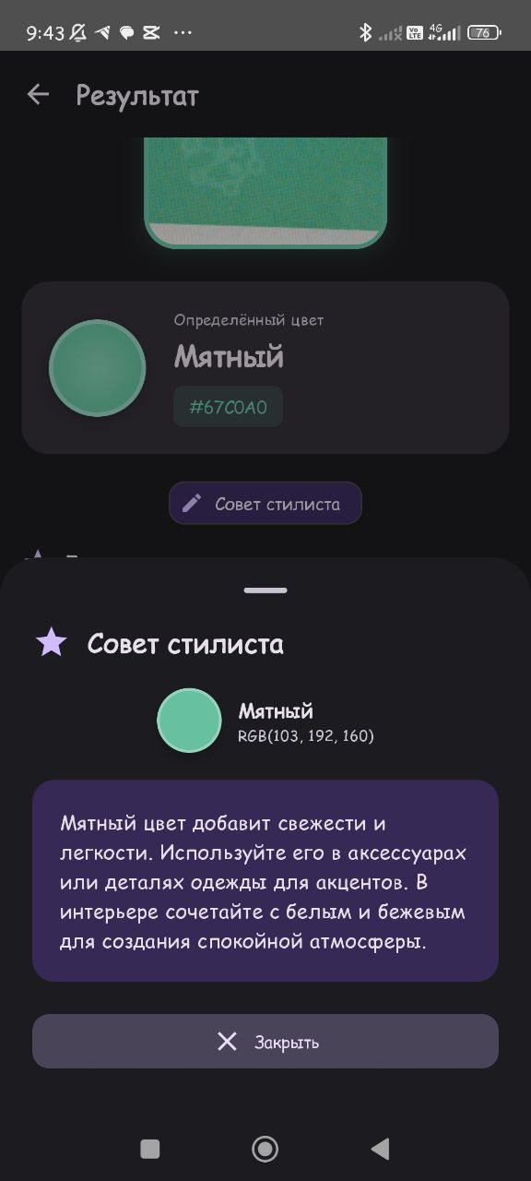
РЕЗУЛЬТАТ
Природоподобные и нейротехнологи

Slide 11
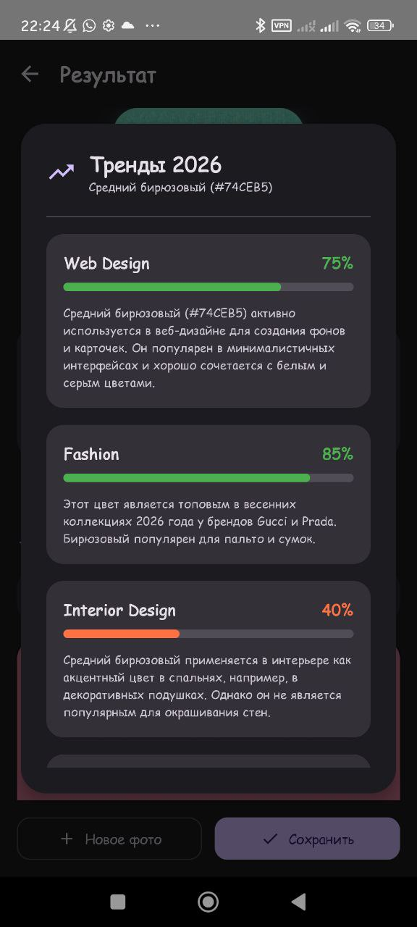
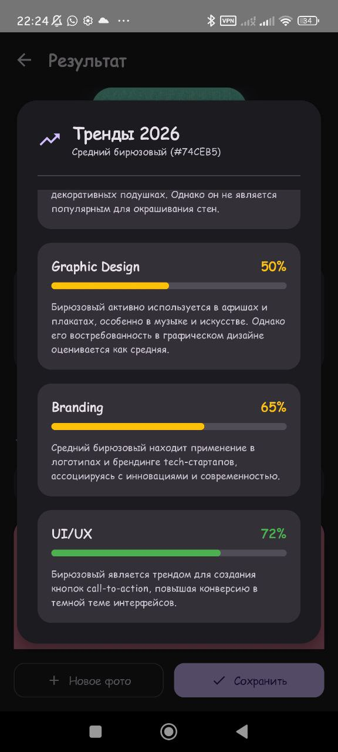
РЕЗУЛЬТАТ
Природоподобные и нейротехнологи

Slide 12
ПЛАН РАБОТЫ
Природоподобные и нейротехнологи
Анализ литературы
Интеграция
GigaChat
Исправление ошибок
Октябрь - Ноябрь
Январь
2026 - 2027
Октябрь
Декабрь - Январь
Февраль – Март
Разработка алгоритмов
Тестирование
Дополнительные функции

Slide 13
Природоподобные и нейротехнологи
ПЛАНЫ НА БУДУЩЕЕ
Приложение только на Android
Приложение на Android и IOS
Рекомендации от ИИ
ИИ подсказки, голосовой помощник
Нет возможности импортировать
Генерация PDF для клиентов
Базовый анализ
Более подробный анализ сочетаний(условная вероятность)

Slide 14
ЛИТЕРАТУРА
Природоподобные и нейротехнологи
Анкилов К.В. Российский рынок AR/VR: прогноз до 2025 г. / К.В. Анкилов // ТМТ Консалтинг. – М., 2021. – 45 с. – Режим доступа: https://www.tmtconsulting.ru/reports/ar-vr-2025. (10.03.2026)
CameraX. Руководство разработчика [Электронный ресурс] // Официальная документация Android. – Режим доступа: https://developer.android.com/training/camerax (10.03.2026)
GigaChat API Documentation [Электронный ресурс] // SberDevices.ru. – 2026. – Режим доступа: https://developers.sber.ru/docs/ru/gigachat/overview (27.02.2026)
Jetpack Compose. Официальная документация [Электронный ресурс] // Android Developers. – Режим доступа: https://developer.android.com/jetpack/compose (14.03.2026)
X-Rite Software Subscriptions [Электронный ресурс] // X-Rite. – Режим доступа: https://www.xrite.com/page/software-subscription (14.03.2026)
BYK Color iQC. Ultimate Color Quality Control [Электронный ресурс] // BYK Instruments. – Режим доступа: https://www.byk.com/en/products/color-iqc (15.03.2026)
Pantone Color Bridge. Калибровка и контроль [Электронный ресурс] // Skyeng.ru. – Режим доступа: https://skyeng.ru/it-industry/design/sistema-tsvetov-pantone-mezhdunarodniy-standart-pechati/ (16.03.2026)

Slide 15

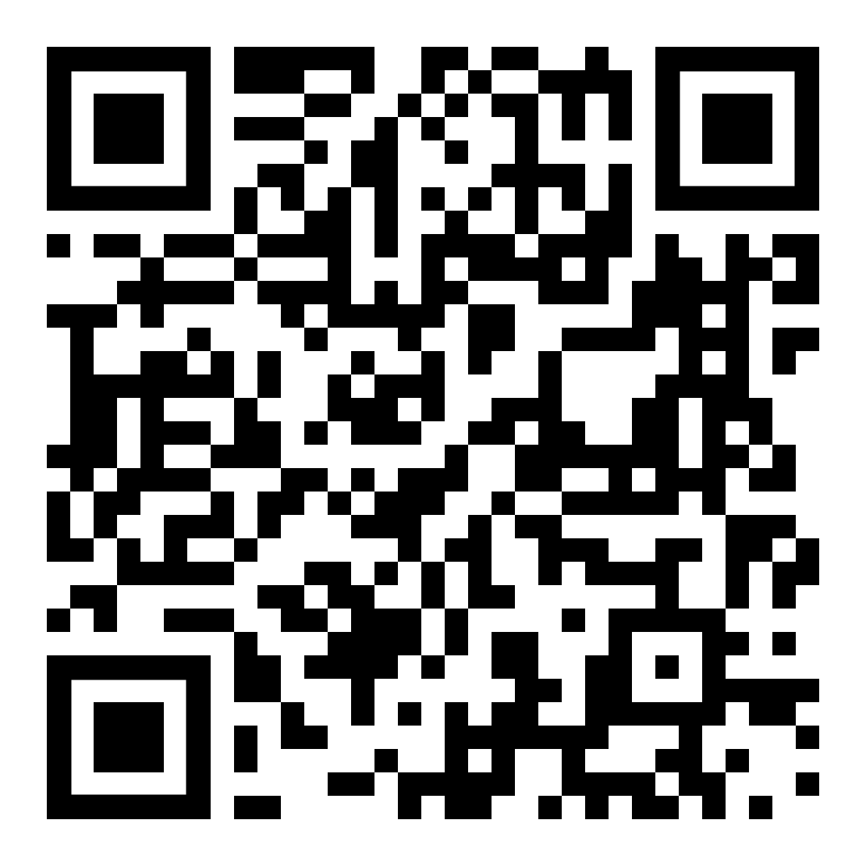
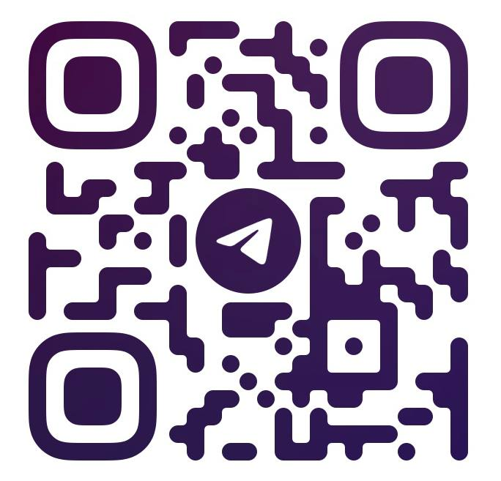
Проект
(GitHub)
Обратная связь

